Slide 1
Занятие по математике во I –ой младшей группе

Slide 2
Цель : Закрепить понятия количества: один –много, размера: большой – маленький , длины: широкий – узкий, геометрические фигуры : квадрат треугольник.

Slide 3
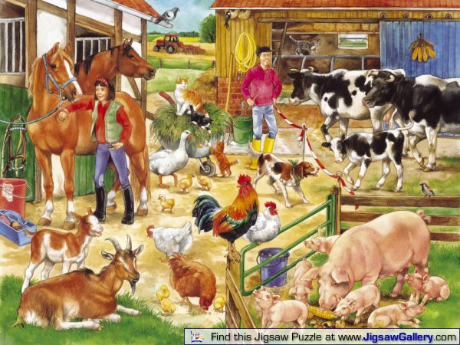
ферма
Посмотрите это ферма там живет очень много разных животных.
лошади,
Коровы
Свиньи
Козы
Куры
Гуси
Собака
кошка

Slide 4
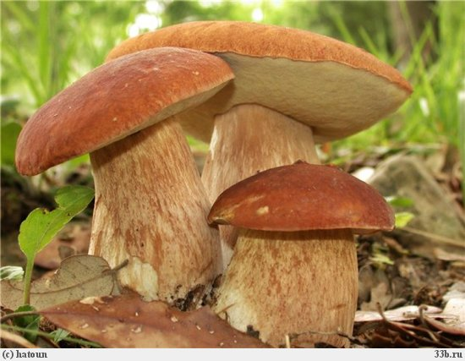
Смотрите а это что у нас растет на дороге?
(Грибы)
А сколько грибов? (много)

Slide 5
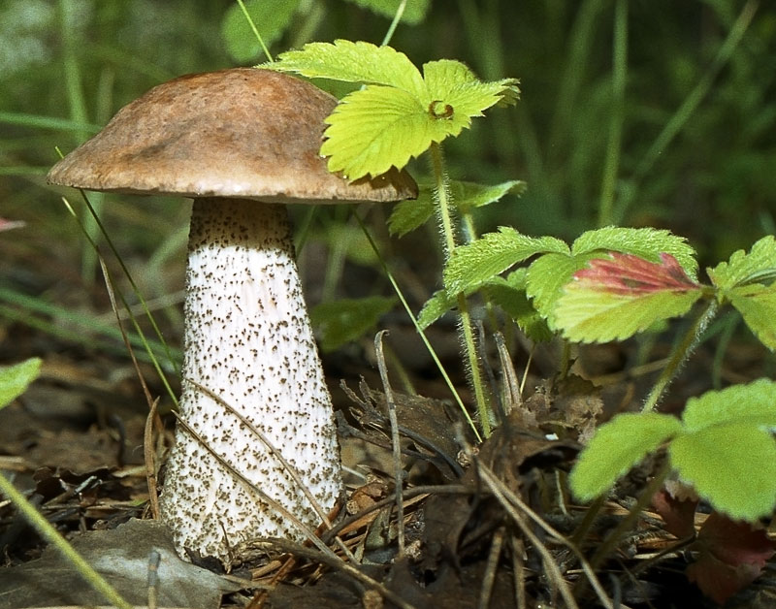
А здесь?
(один)
А какого размера гриб?
( большой)

Slide 6
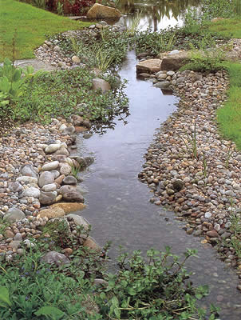
Идём дальше. Вот перед нами ручеёк, а мы с вами сможем его перепрыгнуть? ( да) А почему мы его можем перепрыгнуть?
- Какой ширины ручеёк? (Узкий), поэтому его можно. .. .(перепрыгнуть).

Slide 7
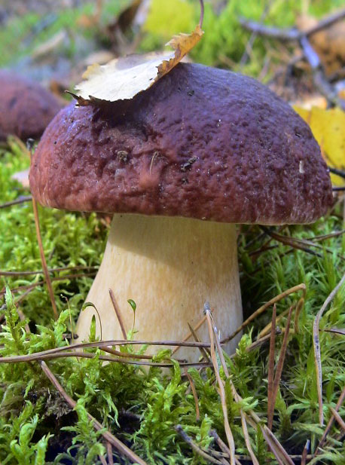
Посмотрите, что это? Грибок.
А сколько грибов? (Один).
Какого размера грибок? (Маленький

Slide 8
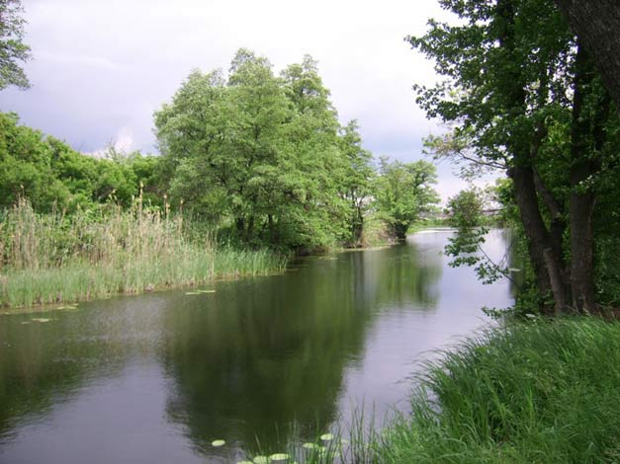
- Посмотрите грибок растёт возле реки. А реку можно перепрыгнуть? ( нельзя)
Нельзя, а почему? (Потому- что река широкая.

Slide 9
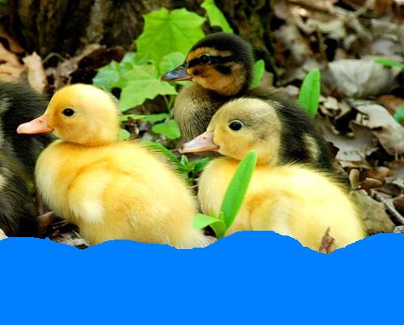
А кто это плавает в реке? (Уточки).
Какого они цвета? (Жёлтые).
Сколько уточек? (много).

Slide 10
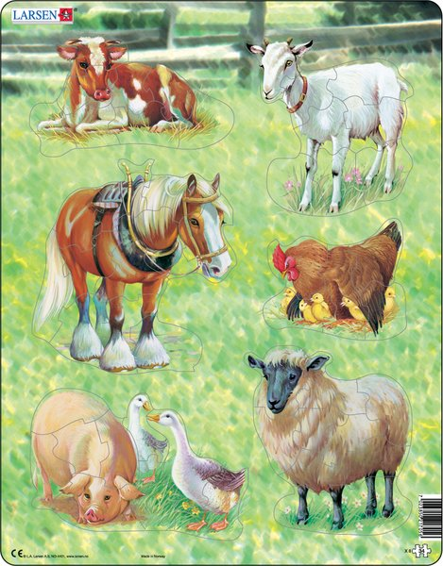
Ребята, вот с вами мы и пришли в гости на ферму. Посмотрите на зелёной травке пасутся домашние животные. Давайте их назовём (Бычок, коровы, лошади, гуси). Сколько домашних животных? (много).

Slide 11
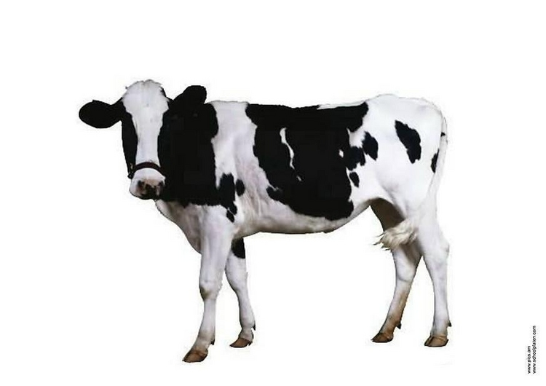
Посмотрите сюда кто это? (бычок).
Сколько бычков? (один).

Slide 12
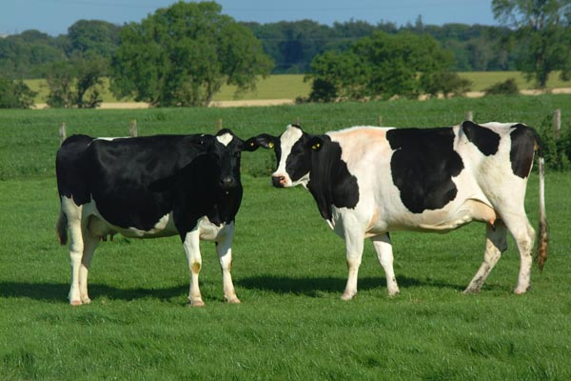
А это кто ? (коровы)
А сколько коров? (много).
Как коровы кричат? (му-у).
А что коровы дают? (молоко).

Slide 13
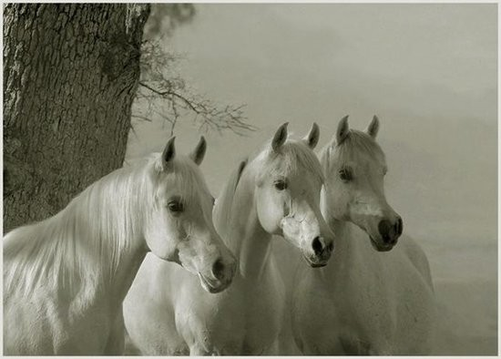
А кто же это ? ( лошадки)
Сколько лошадок? (много).
- Как кричат лошадки? (иго-го, иго-го).

Slide 14
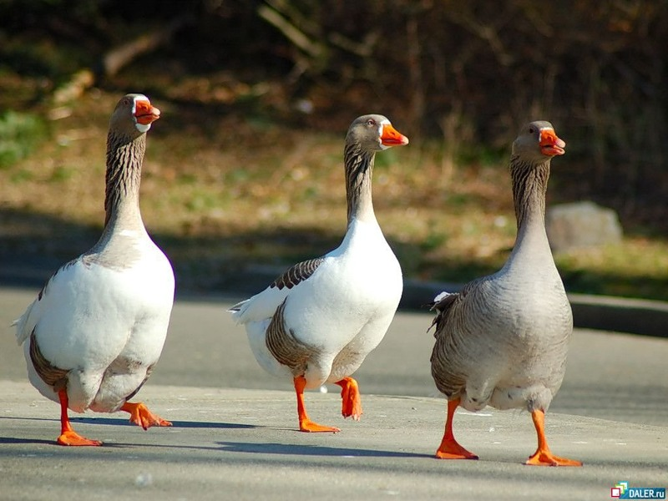
- А сколько гусей? (много).
Как гуси кричат ? ( га-га –га)

Slide 18
Раскрась треугольник зеленым цветом

Slide 19
Физкультурная минутка
Звериная зарядка.
Раз — присядка,
Два — прыжок.
Это заячья зарядка.
А лисята как проснуться
Любят долго потянуться
Обязательно зевнуть
Ну и хвостиком вильнуть
А волчата спинку выгнуть
И легонечко подпрыгнуть
Ну, а мишка косолапый
Широко расставив лапы
То одну, то обе вместе
Долго топчется на месте
А кому зарядки мало —
Начинает все сначала!

Slide 20
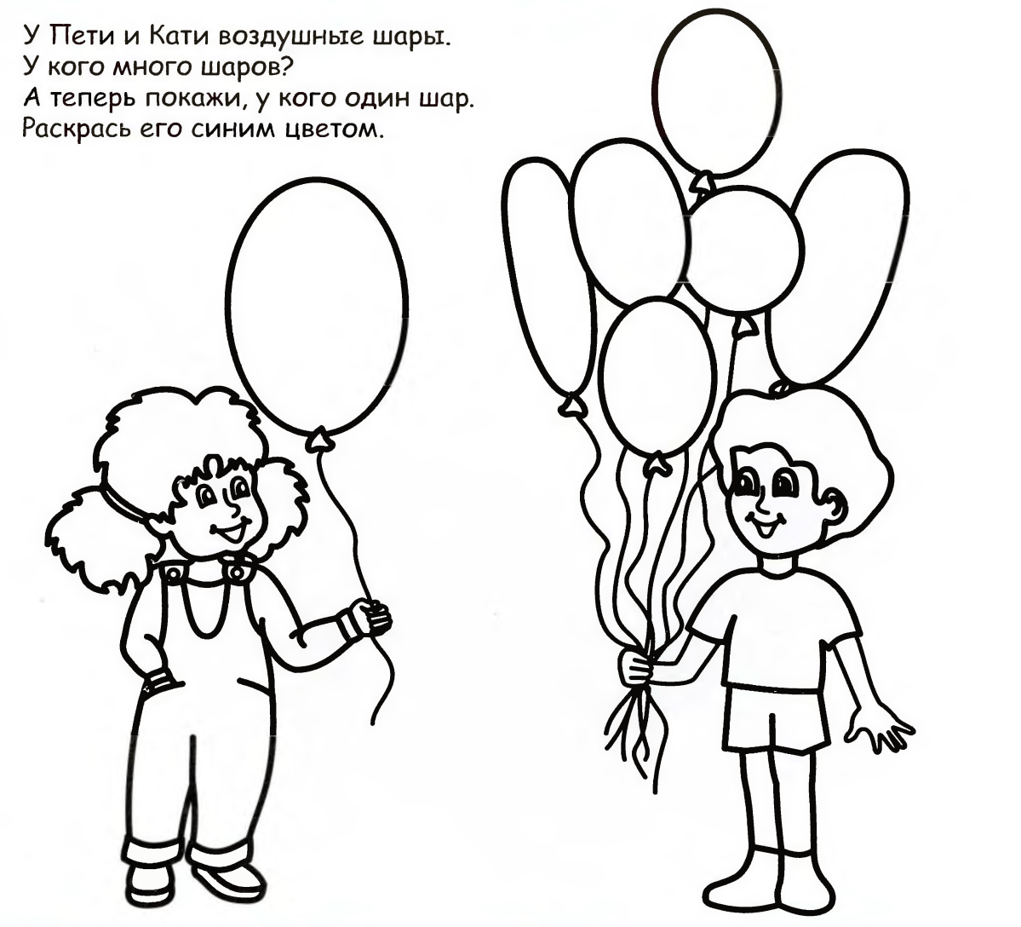

Slide 21
